Slide 1
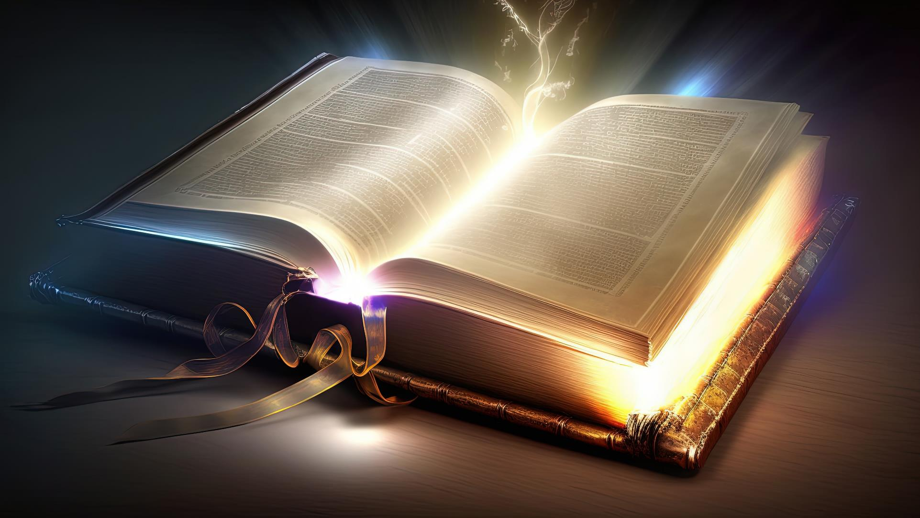
LIÇÃO 13
A Cidade Celestial
16 de Junho 2024
2º trimestre 2024

Slide 2
TEXTO ÁUREO
“Mas a nossa cidade está nos céus, donde também esperamos o Salvador, o Senhor Jesus Cristo.” (Fp 3.20)

Slide 3
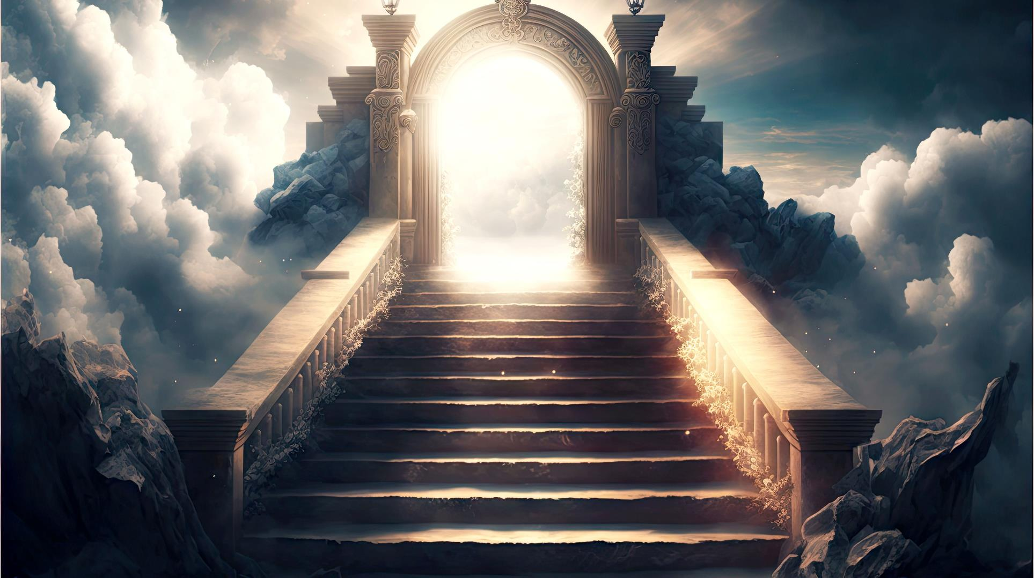
VERDADE PRÁTICA
A cidade celestial é o alvo de toda a nossa jornada que iniciou com o Novo Nascimento e se consumará com a entrada pelos portões celestiais.

Slide 4
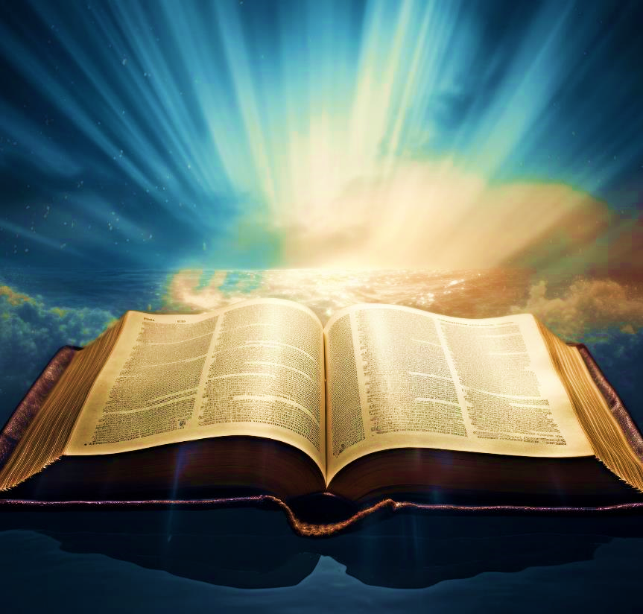
TEXTO
BÍBLICO
Apocalipse 21.9-14; 22.1-5

Slide 5
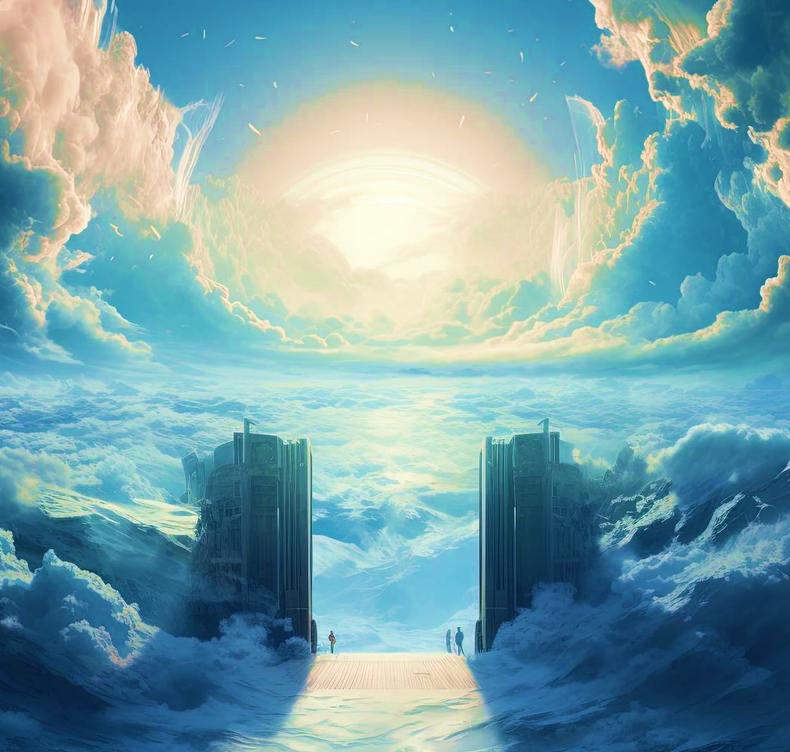
INTRODUÇÃO
Os cristãos que têm conhecimento das Sagradas Escrituras sabem que não foram destinados para viver apenas neste mundo. Aqui, somos peregrinos e forasteiros (1 Pe 2.11). Brevemente os portões celestiais se abrirão e partiremos para viver eternamente com o Pai, em nossa pátria celestial (Fp 3.20).
Por isso, estudaremos a respeito do Paraíso Eterno, a Cidade Celestial,
o Eterno Estado em que desfrutaremos da presença de Deus e como as Escrituras ensinam como será a nossa glorificação final. Aqui, se encontra o que nos aguarda ao final de nossa Jornada Cristã.

Slide 6
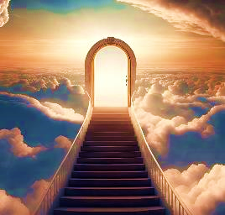
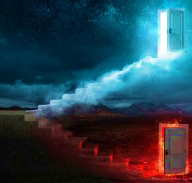
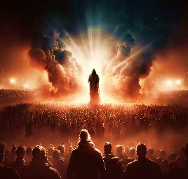
OBJETIVOS DA LIÇÃO
1. Conceituar o Paraíso
2. Explicar a eternidade como doutrina bíblica e como descrita no Livro de Apocalipse
3. Conscientizar a respeito do estado final de todos os santos

Slide 7
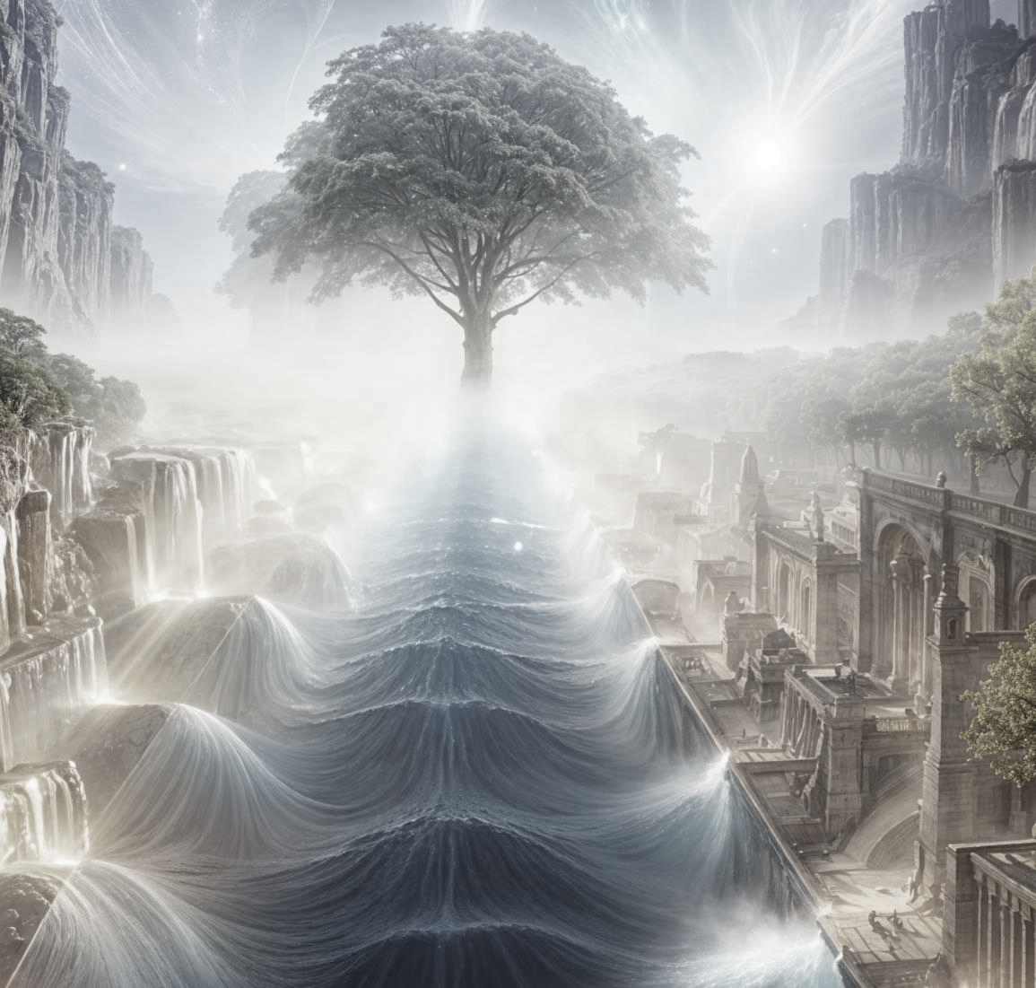
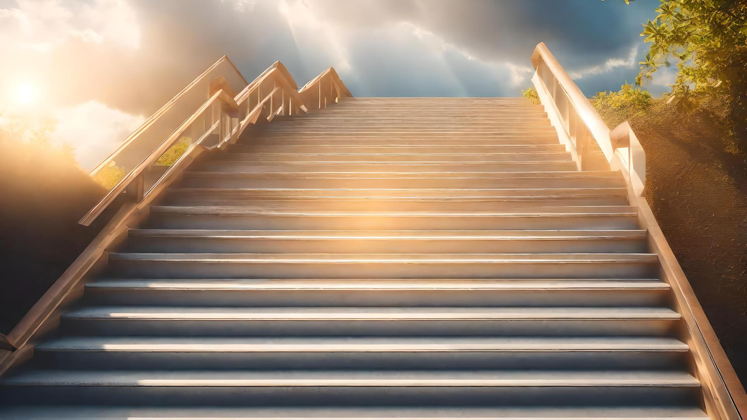
I.
O PARAÍSO ETERNO

Slide 8
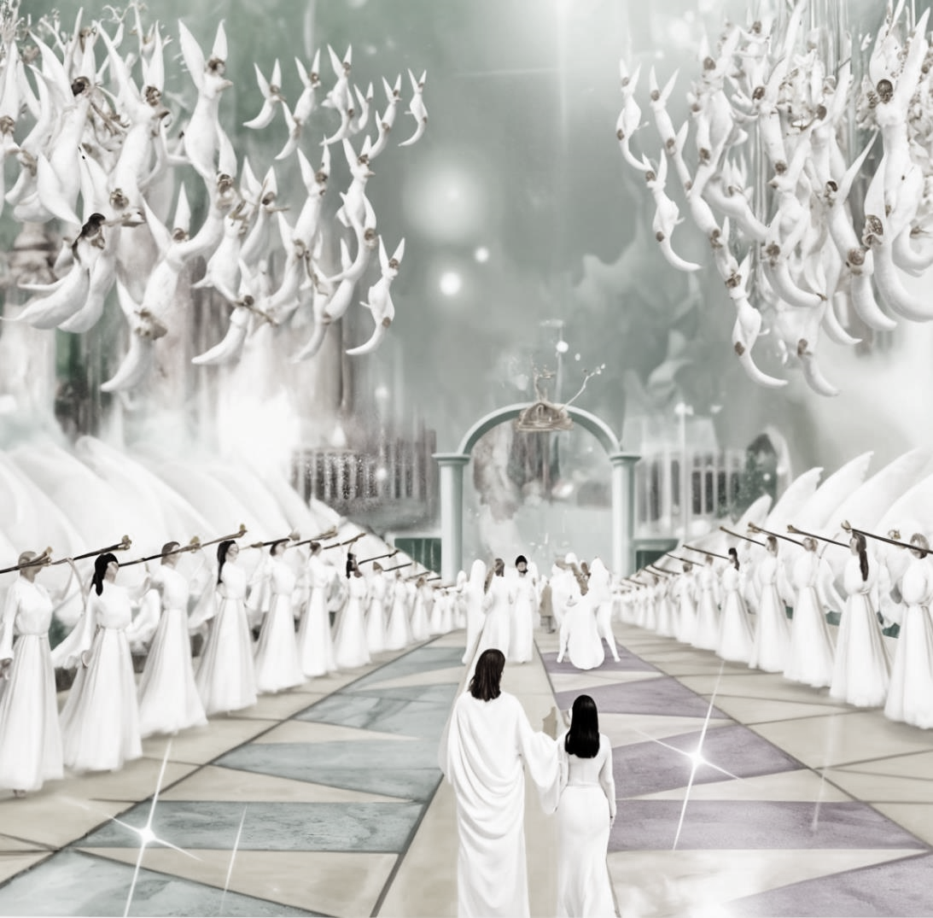
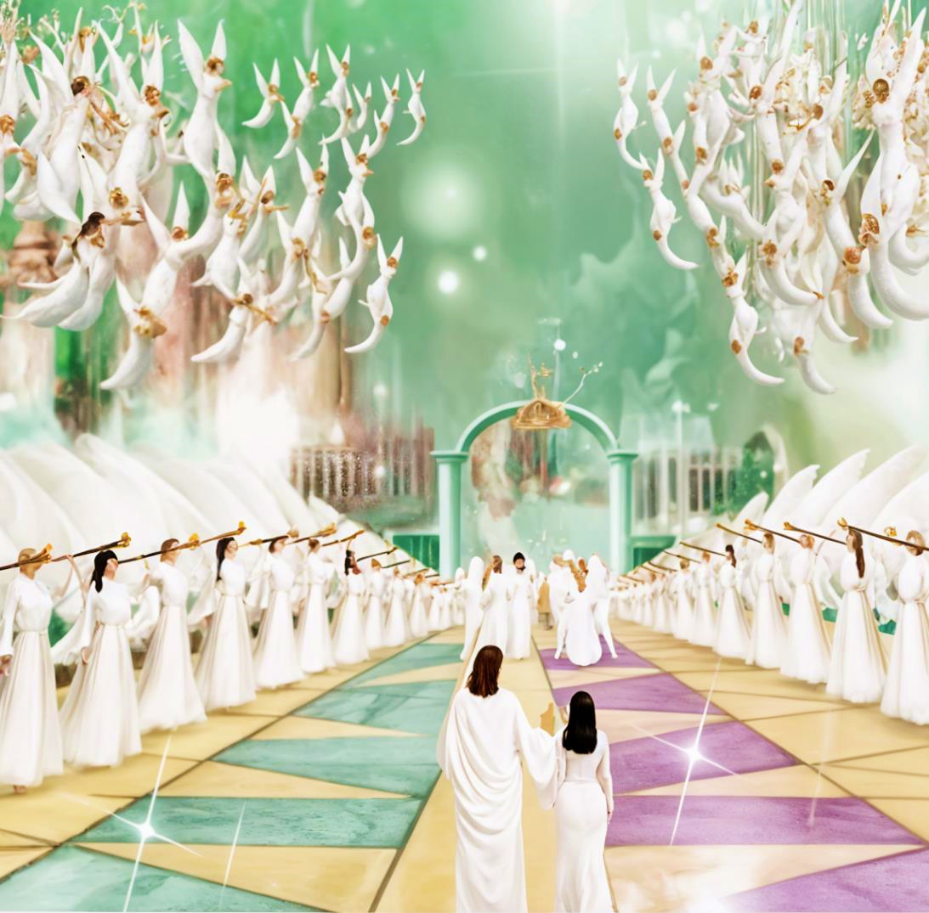
I - O PARAÍSO ETERNO
1. O que é o Paraíso?
Uma definição que podemos mencionar de paraíso é o Céu como morada de Deus, dos anjos e dos salvos (2 Co 12.2-4).

Slide 9
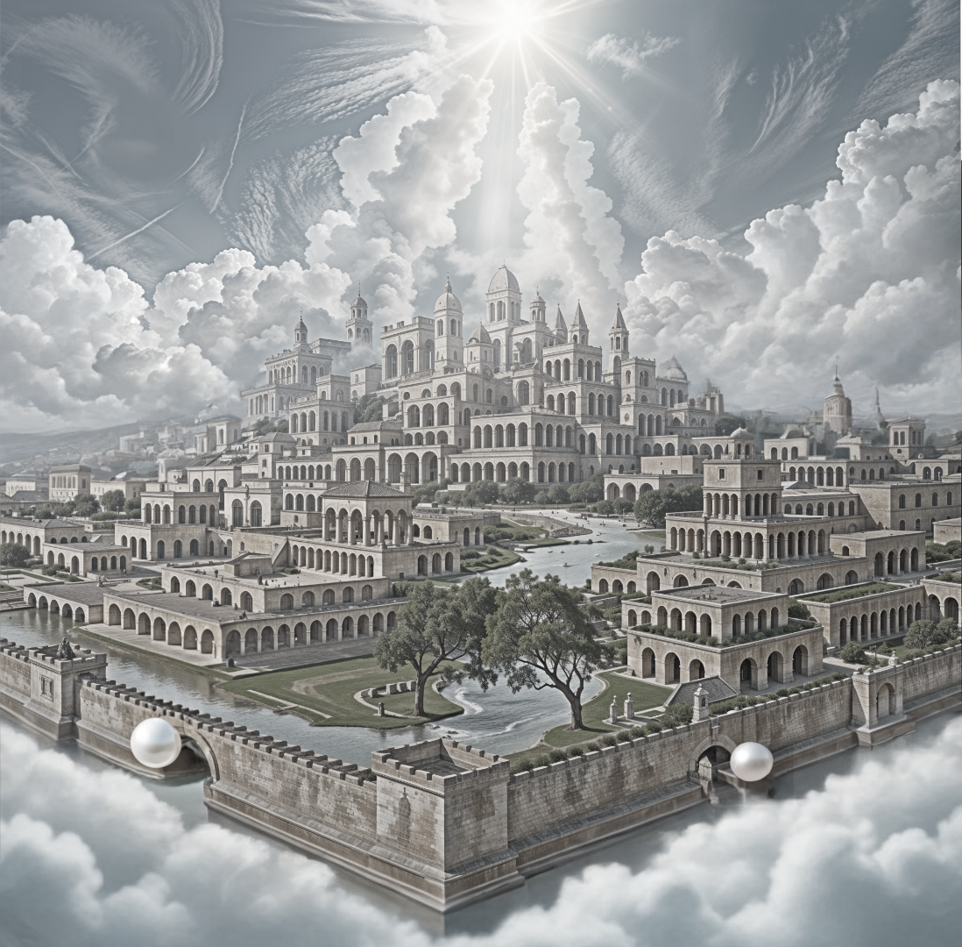
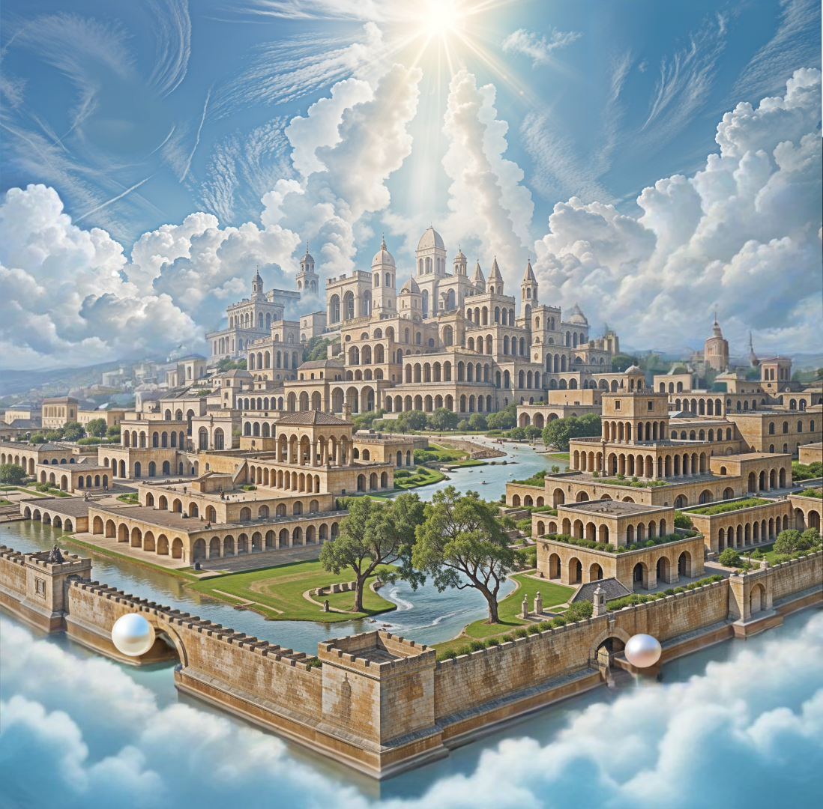
I - O PARAÍSO ETERNO
2. O que é a Cidade Eterna?
Depois do julgamento final, após o Milênio (Ap 20), surgirá a Nova Jerusalém, que figura como a Cidade Eterna de Deus
(Ap 3.12; 21; 22).

Slide 10
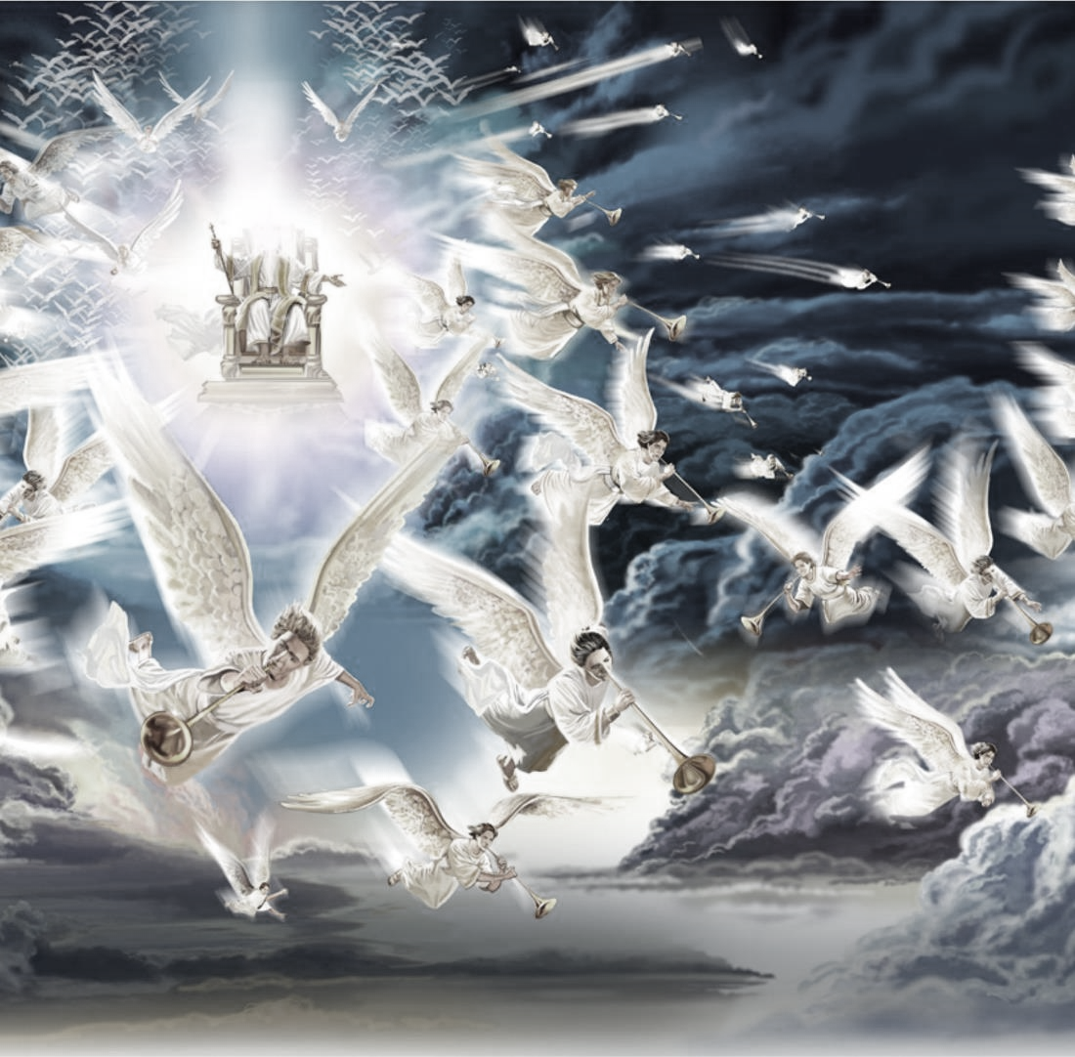
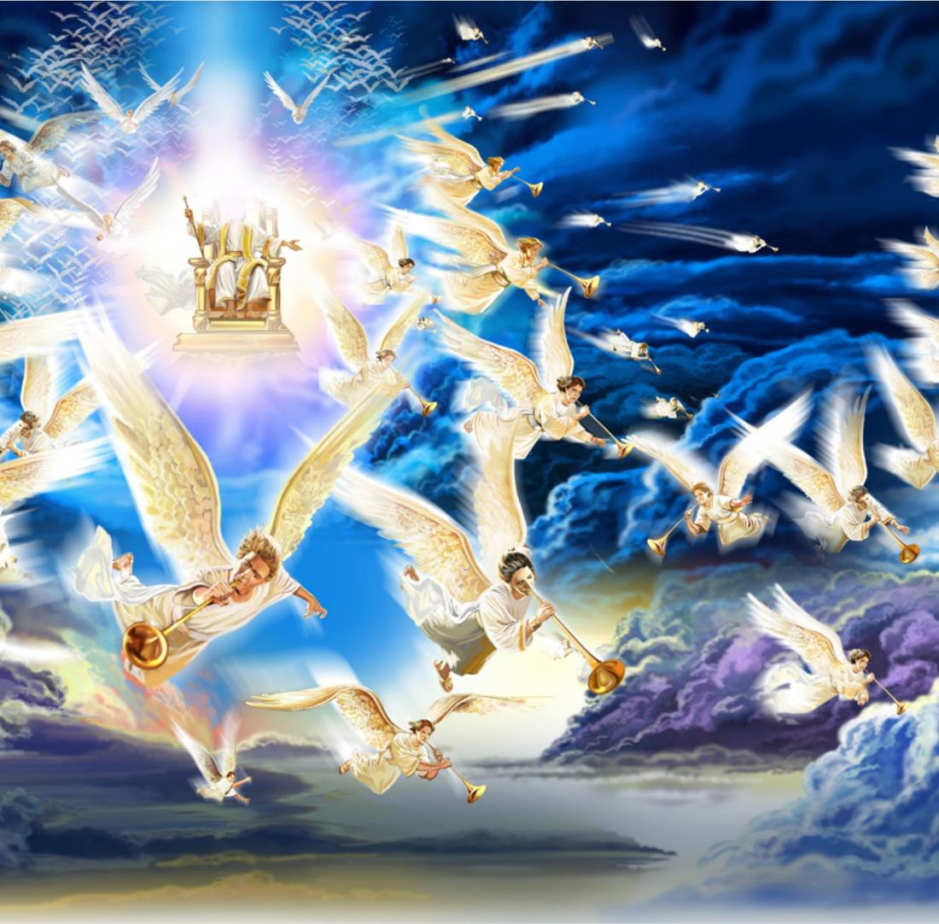
I - O PARAÍSO ETERNO
3. Quando a eternidade começará?
De acordo com o estudo atento de Apocalipse, depois do Arrebatamento da Igreja, ocorrerá a Grande Tribulação por um período de sete anos, em seguida nosso Senhor retornará gloriosa e triunfantemente por ocasião de sua Segunda Vinda e implantará o Reino Milenial.

Slide 11
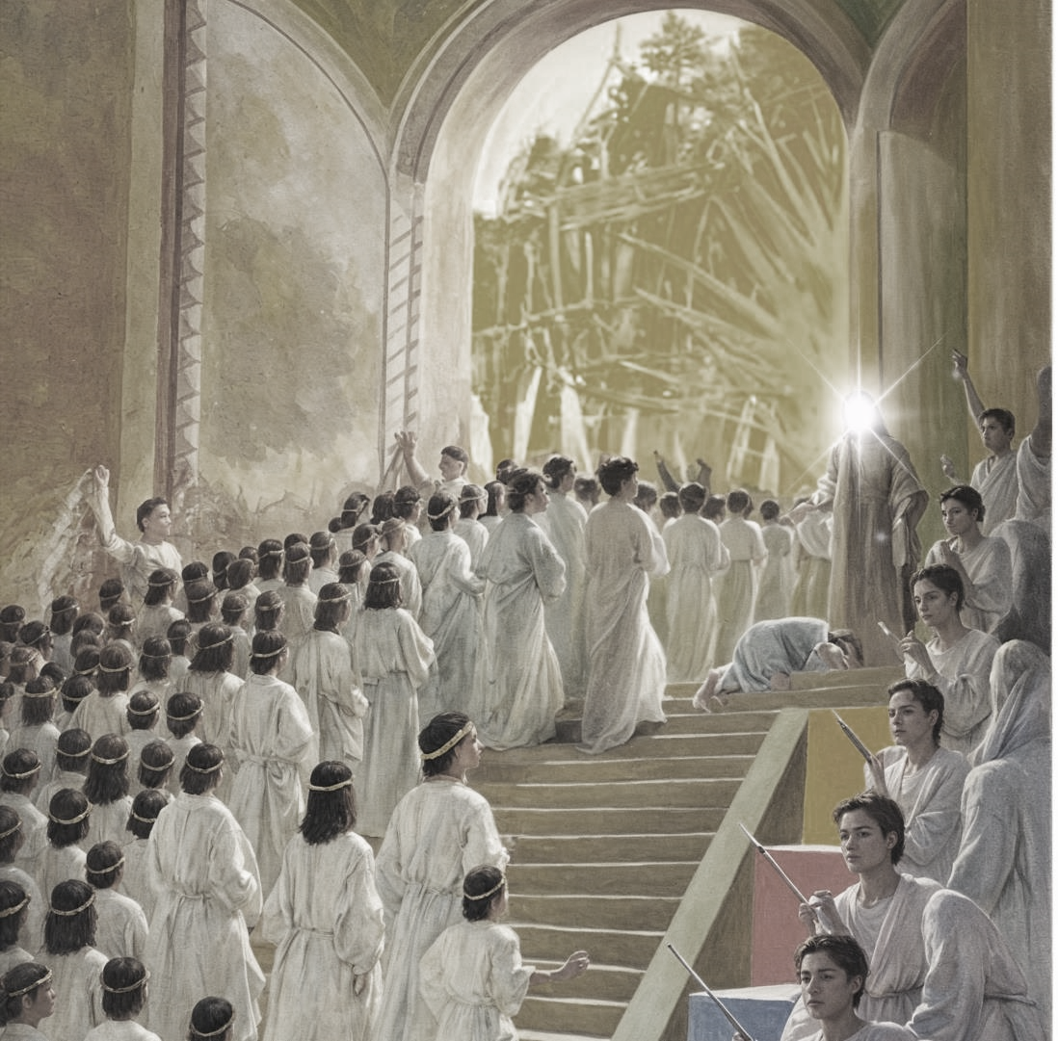
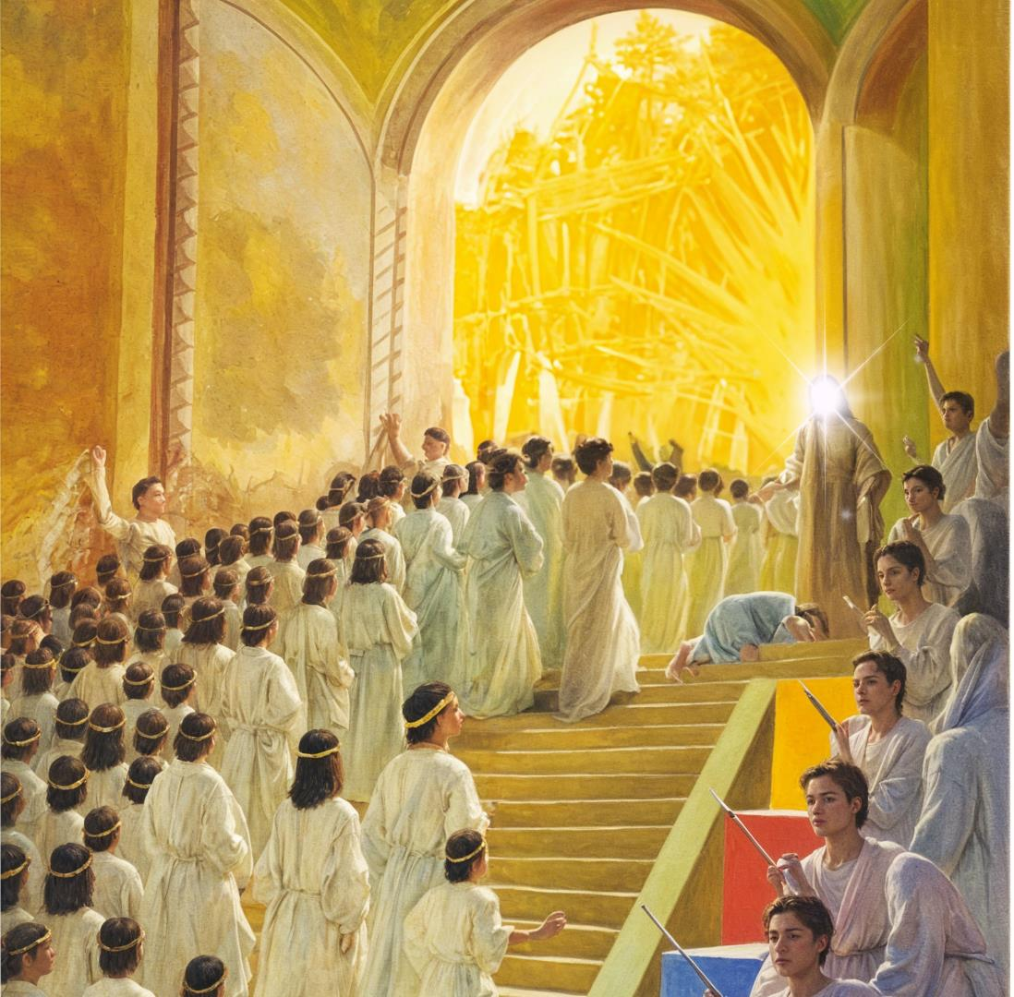
I - O PARAÍSO ETERNO
3. Quando a eternidade começará?
Depois do Milênio, entraremos no glorioso Estado Eterno (Ap 21; 22).

Slide 12
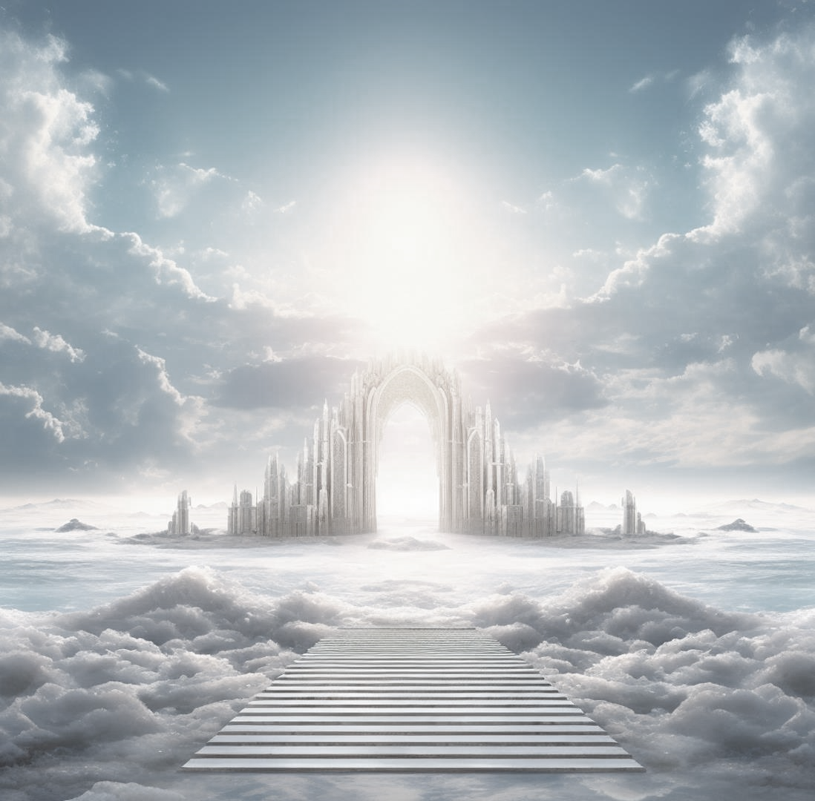
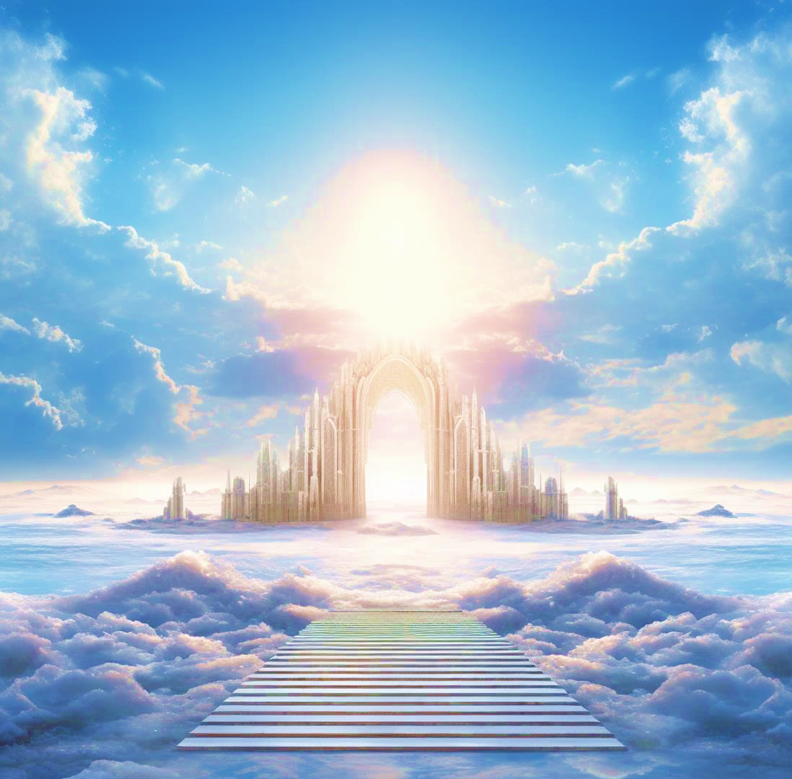
I - O PARAÍSO ETERNO
Sinopse I
O Paraíso e a Nova Jerusalém como realidades eternas do Céu.

